Slide 1
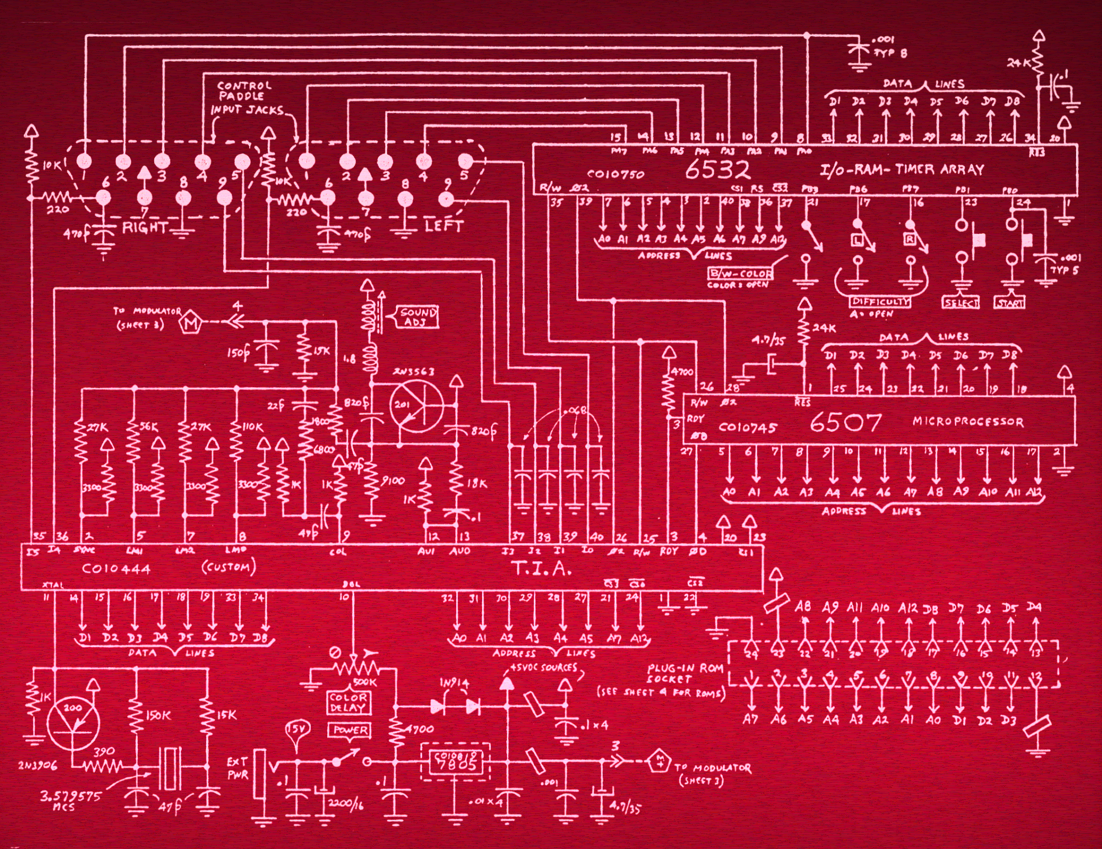

Kick-off:
PROJECT Elektrotechniek 5
Semester 6 – ELEPEE51
Schematic: Atari CX2600A

Slide 2





Begeleiding

Slide 3

Voorwaarde om mee te doen met PEE51
KICK-OFF PEE51
Je moet stage hebben gelopen!

Slide 4
Beoordeling
Voortgang door de weken heen (vastgelegd in logboek, documentatie, notulen, etc...)
Competentiever-antwoording, zelf- en peerassessment
Ontwerp op niveau?
Voldoen de producten aan de requirements?
KICK-OFF PEE51
Assessment (m.b.v. rubric)
Cijfer

Slide 5
Beoordeling
Analyseren: Zijn de klanteisen aantoonbaar duidelijk genoeg vertaald naar requirements waarop een ontwerp te baseren is?
Ontwerpen: Is er sprake van een methodisch ontwikkeld ontwerp, met onderbouwde ontwerpkeuzen, dat aantoonbaar aansluit bij de requirements?
Realiseren: Is er sprake van een aantoonbaar getest product waarmee vastgesteld is welke requirements al dan niet behaald zijn?
Beheren: Is de productdocumentatie overdraagbaar en de ontwikkeling daarvan traceerbaar?
Managen: Is er projectmanagementdocumentatie aanwezig die, waar nodig, tijdig is bijgewerkt?
Adviseren: Is het project kritisch geëvalueerd en heeft dit geleid tot onderbouwde adviezen?
Onderzoeken: Heeft er relevant en kritisch onderzoek plaatsgevonden ter ondersteuning van het komen tot ontwerpkeuzen?
Professionaliseren: Heeft de student aantoonbaar gehandeld als een vakbekwaam elektrotechnisch ingenieur?
KICK-OFF PEE51

Slide 6
Assessment en persoonlijke ontwikkeling
Het is de verantwoordelijkheid van jouzelf,
om te zorgen dat je binnen je project taken toebedeeld krijgt,
waarmee je je competentieontwikkeling kan aantonen tijdens het assessment.
KICK-OFF PEE51

Slide 7


Voorbeeld zelfsturing competentieontwikkeling
Hmm, die projectplanning die we bedacht hebben, daarin heb ik alleen maar onderzoekstaken... Maar wacht! Ik moet straks ook laten zien dat ik heb geleerd te ontwerpen...
Tijdens de voortgangsbespreking...
Ergens aan het begin van het project...
Ik wil met jullie overleggen over mijn taken; ik heb behoefte aan ontwerptaken zodat ik me ook daarin kan ontwikkelen.
Geen probleem. Gaan we regelen!
KICK-OFF PEE51

Slide 8


Voorbeeld (vervolg)
Hoera! Ik ben een betere ingenieur geworden!
(En ik heb plotseling geen bril meer nodig)
Een tijdje later bij het assessment...
KICK-OFF PEE51
Goed gedaan!

Slide 9
Project management proces
Begin met Plan van Aanpak
Elke week voortgangsbespreking met docentbegeleider
  Agenda
  Notulen
  Planning
  Risicomanagement
Inspecties
Reviews intern en extern
KICK-OFF PEE51

Slide 10
V-model
Definitiefase
Acceptatietestfase
Verificatie van
klanteisen
Architectuurfase
Integratietestfase
Verificatie van
KICK-OFF PEE51
koppelingen
Detailontwerpfase
Unittestfase
Verificatie van
units
Implementatiefase

Slide 11
V-model iteratief
Definitiefase
Acceptatietestfase
Verificatie van
klanteisen
Architectuurfase
Integratietestfase
Verificatie van
KICK-OFF PEE51
koppelingen
Detailontwerpfase
Unittestfase
Verificatie van
units
Niet alle requirements in één keer maar een aantal per iteratie
Implementatiefase

Slide 12
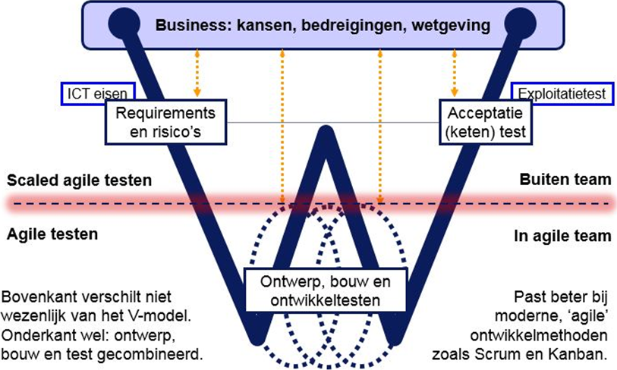
W-model
KICK-OFF PEE51
http://www.smartest.nl/verdieping/wmodel

Slide 13
V-model I/O (1/2)
Definitiefase
Programma van Eisen
Klantideeën en
-verwachtingen
Acceptatietest
Architectuurfase
Architectuurontwerp
KICK-OFF PEE50 2022-2023
Programma van Eisen
Integratietest
Detailontwerpfase
Detailontwerp (hardware en software)
Architectuurontwerp
Unittest

Slide 14
V-model I/O (2/2)
Detailontwerp
Circuit Diagram, PCB Layout, etc.
Implementatie-fase
Unit
Unit
Unit
State Diagram, Flowchart, etc.
Unit
Gevalideerde unit
Unit
Unittestfase
Gevalideerde unit
Unit
Geverifieerde Unit
Unittest
Unittestrapport
KICK-OFF PEE51
Unit
Unit
Systeem
Geverifieerde Unit
Integratietestfase
Integratietest
Integratietestrapport
Systeem
Acceptatietestfase
Geverifieerd Systeem
Acceptatietest
Acceptatietestrapport

Slide 15
Planning Kwartaal 3
Week 1: Plan van Aanpak
Week 3: Programma van Eisen, acceptatietestbeschrijving en individuele
planning (leerdoelen) competentieontwikkeling
Week 4: Eerste in hoofdlijnen functionele prototype af
Week 5: Eerste uitgewerkte versie onderzoeksrapport
Week 7: Eerste uitgewerkte versie architectuurontwerp en
integratietestbeschrijving
Week 9: Eerste uitgewerkte versie detailontwerp en unittestbeschrijving
Week 10: GO/NO-GO Design review presentaties
Met de docentbegeleider kan een afwijkende tijdsplanning worden afgesproken als de specifieke opdracht of context dit vereist.
KICK-OFF PEE51

Slide 16
Planning Kwartaal 4
Week 1 t/m 3: Implementeren, units testen en debuggen
Week 3: Rapportage unittests
Week 4 t/m 6: Integreren, testen en debuggen
Week 6: Rapportage integratietest
Week 7: Opleveren project en rapportage acceptatietest
Week 8: Bijwerken documentatie “as-built”, overdracht project- resultaten naar opdrachtgever en voorbereiden
assessment
Week 10: Competentieverantwoording en individueel assessment
KICK-OFF PEE51

Slide 17
Beoordeling competenties
Tijdens het assessment zal gebruik gemaakt worden van de rubric die ook bij AFST30 gebruikt zal worden.
Zie HandleidingAssessment_PEE51.pdf.
Per competentie staan indicatoren beschreven voor de cijfers Onvoldoende, 6, 8 en 10.
Er is ook een template voor de projectdocumentatie:
Template_Projectdocument_28-01-2018.docx
KICK-OFF PEE51

Slide 19
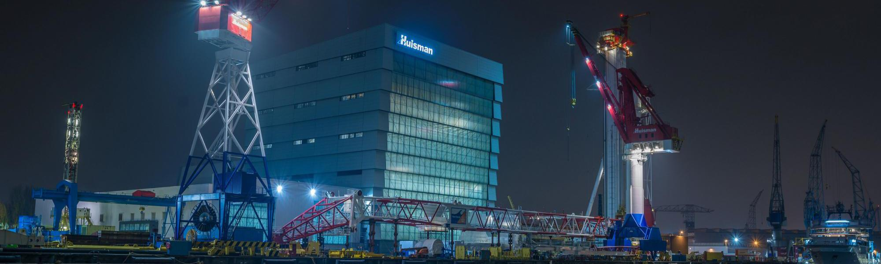
Excursie
Donderdag 1 februari
13:45 uur: Ontvangst bij de receptie
14:00 uur: Presentatie
14:35 uur: Voorbereiding voor de rondleiding
15:00 uur: Start rondleiding (Fabriekstour)
16:00 uur: Einde bezoek
ID mee!!!
KICK-OFF PEE51

Slide 20

werkschoenen
Schoenen ophalen voor excursie
Donderdag tussen 10:00 en
11:00
KICK-OFF PEE51

Slide 21
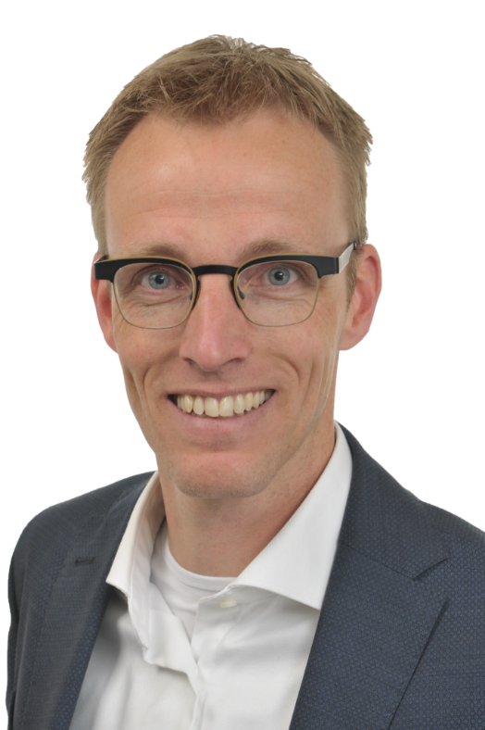
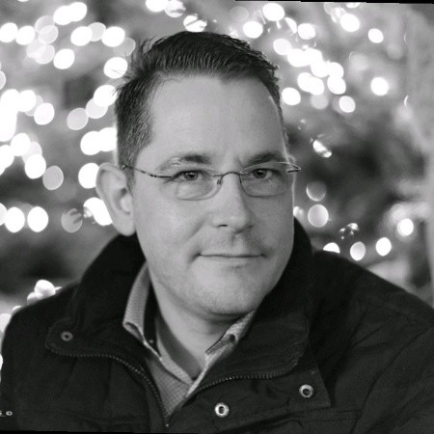


Gastcolleges
Vrijdag 2 februari 10:00
Raoul Molenkamp
JB Systems
Systeemontwerpen en
projectmanagement
Vrijdag 2 februari 14:00
Michel van Es
Quooker
Relatie tussen richtlijnen en
normen
KICK-OFF PEE51

Slide 22
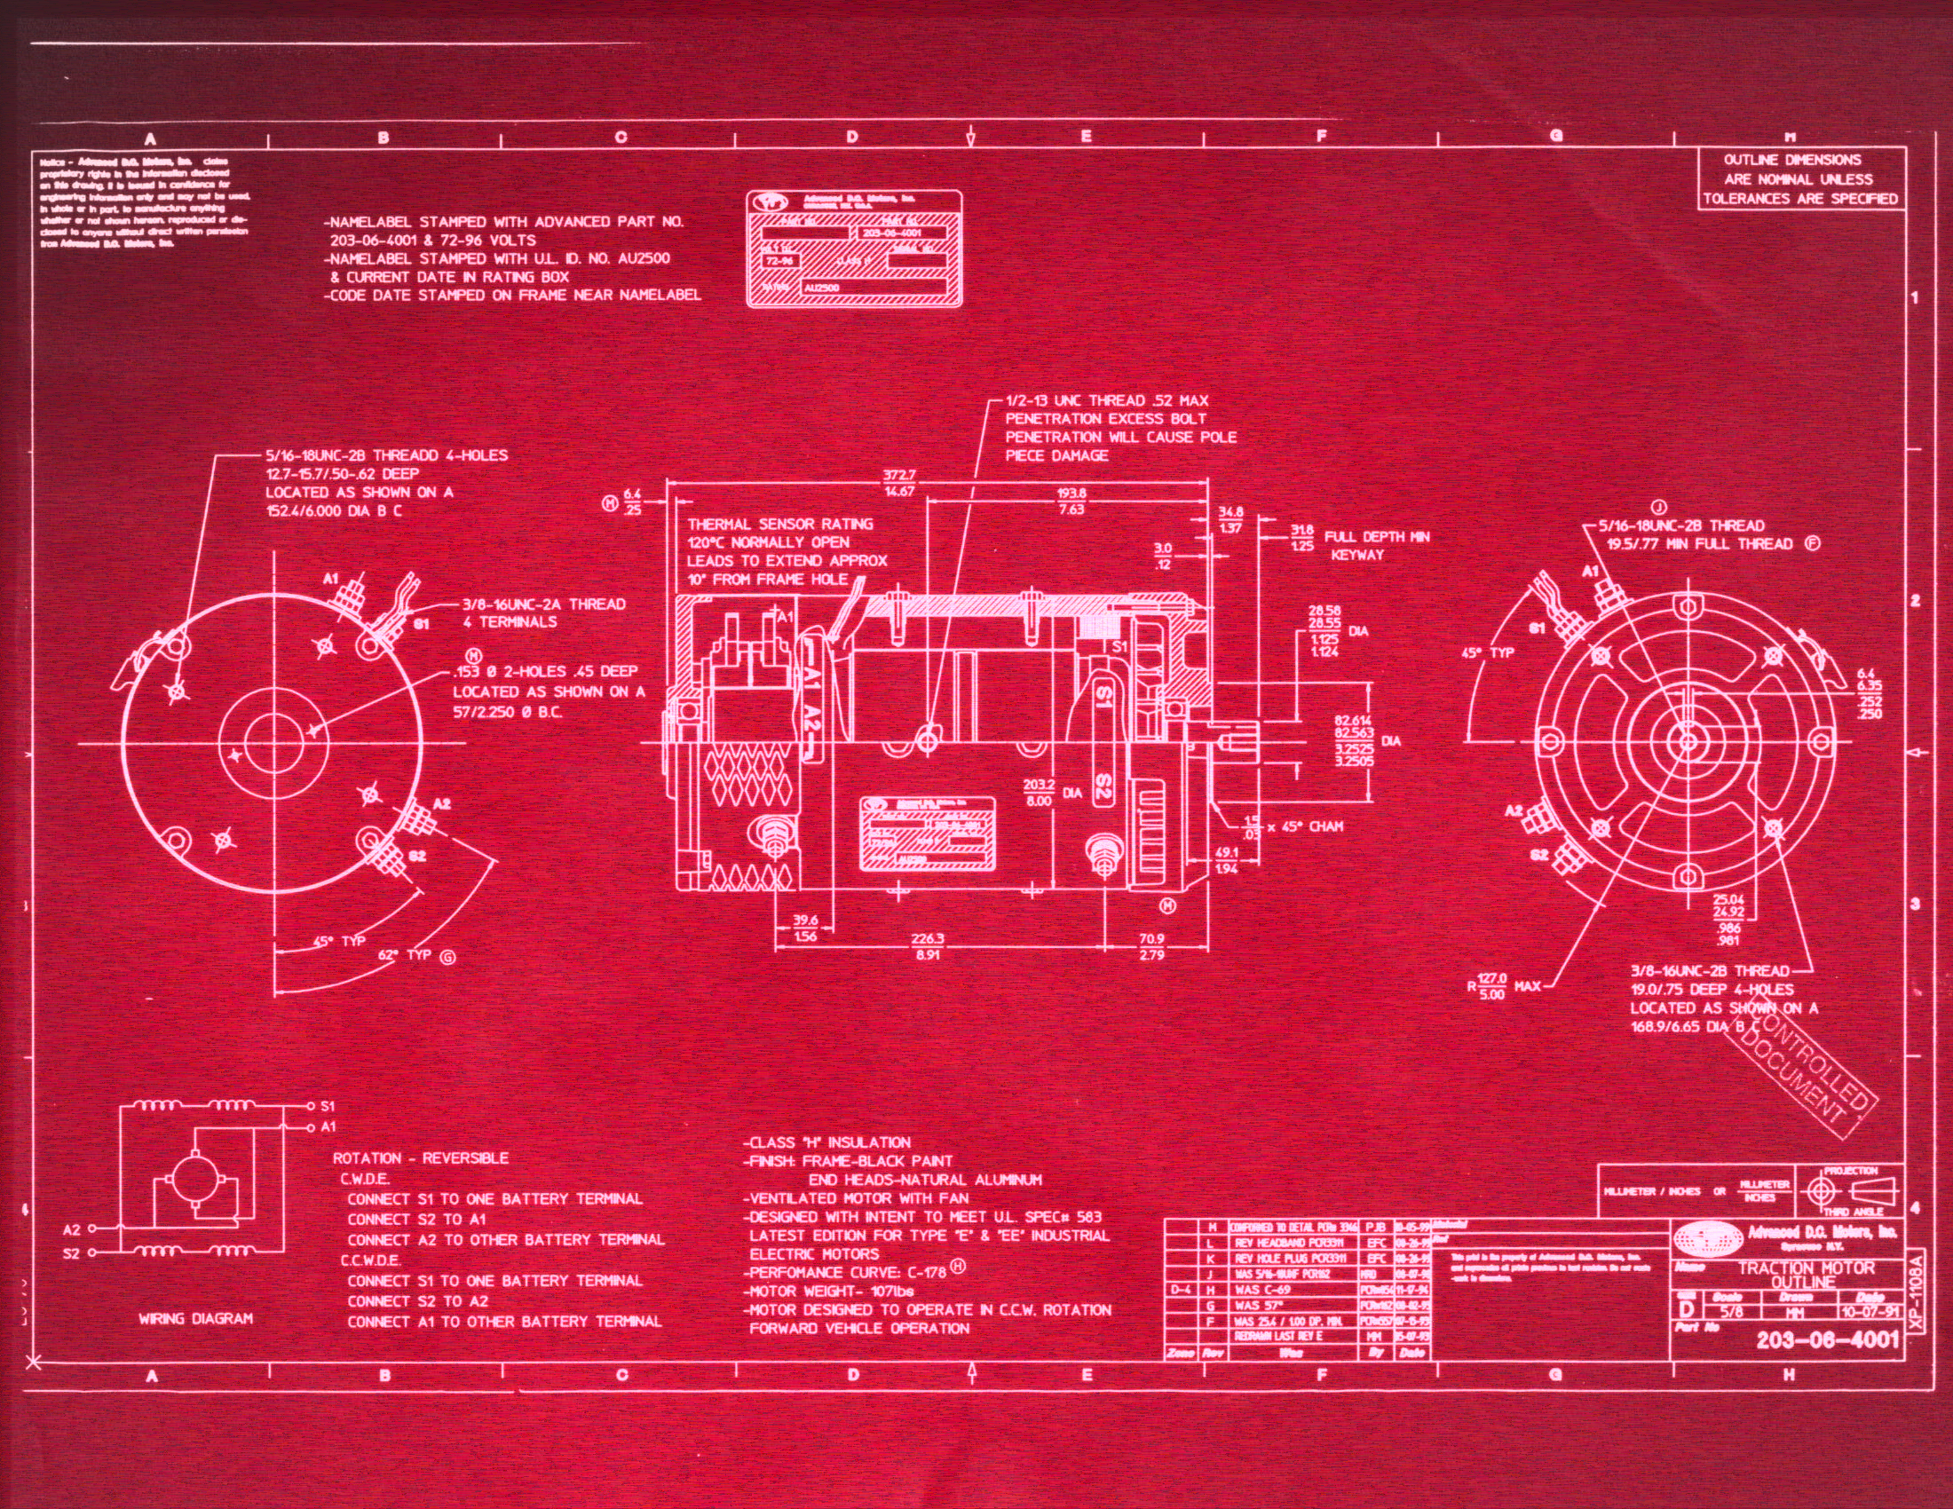
De opdrachten
KICK-OFF PEE51

Slide 23









Opdrachtgevers
TECH Community of Practice: Samenwerking tussen verschillende technische opleidingen HR, praktijkgericht onderzoek
Externe partijen: Instellingen of bedrijven die direct contact met ons hebben
KICK-OFF PEE51

Slide 24
PROJECTEN
Contactless motor voltage sensor (Samotics)
Interactive glasses (TU Delft)
BalanceerConverter voor Bipolaire Netten - Dynniq
IP Car (HR Zorgtech) – SEM6 (4 a 5)
Sensormodule (HR Zorgtech) – SEM6 (2 a 3)
Naaldenteller (HR Zorgtech) – SEM6 (2)
Mouse touchscreen (HR Zorgtech) – SEM6
Lift Break (Huisman)
Predictive maintenance (HR) – SEM6
Sensoren windturbine en elektrolyser (HR) – SEM6
Pouching Prevention on an Embedded device (Alten)
Standaardisatie netten (Stedin)
Motor Controller (Phidippides) - SEM6
Elektropark energy opslag (HR)
Hybride verlichting (Port of Rotterdam)
Energieopslag (Uniper) – SEM6
RAAST- SEM6
SBM Offshore (samenwerking universiteit Porto)
KICK-OFF PEE51

Slide 25
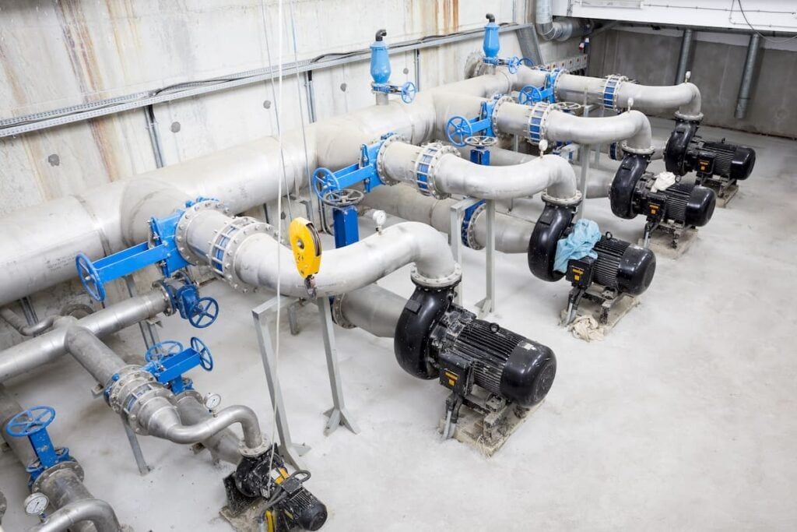
Contactless motor voltage sensor

Slide 26
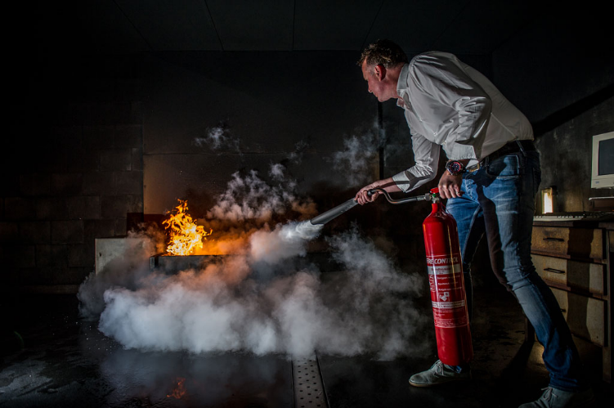
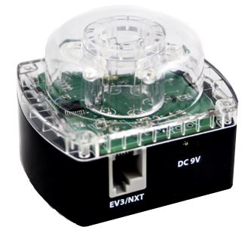
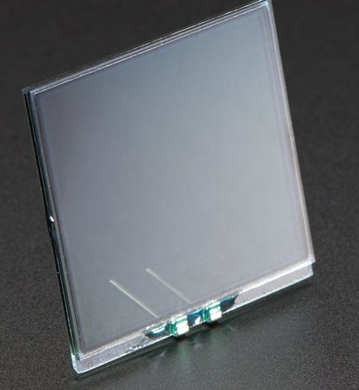
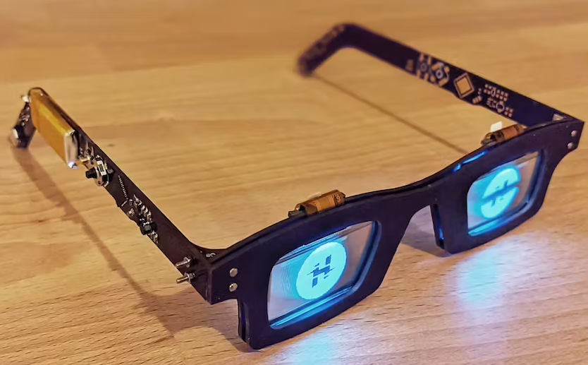

Interactive glasses for ERO-training
For the training of Emergency Response Organization members (BHV in Dutch) we are developing training aids, to make the training more realistic. This specific project aims at developing a pair of glasses, to simulate the presence of smoke in a room.
Training aids based on augmented or virtual reality do exist, but these are not quickly deployed in a training situation.
In short:
glasses need to be developed with LCD shutters
Beacons (IR?) need to be made
aim is to produce a working prototype
for the development of the glasses, collaboration with industrial design students is an option
More information:
Jeroen Bastemeijer – J.Bastemeijer@tudelft.nl

Slide 27
Balanceer Converter voor Bipolaire Netten – Dynniq Energy
  Vertrek van een bipolair DC-grid met een pool-nul spanning ergens tussen 10 en 24 V per pool. Dit kan met behulp van 2 batterijen of 2 voedingen
  Zorg ervoor dat het net in eerste instantie gebalanceerd is
  Voeg onbalans toe door het net onevenwichtig te belasten. Kies hiervoor zelf een belasting en zorg dat belasting en de poolspanning op elkaar zijn afgestemd.
  Neem een goedkope 12 tot 24 V-batterij, bijvoorbeeld uit elektrisch handgereedschap
  Ontwikkel nu een converter
    Ingang: Aansluiting 12-24V batterij
    Uitgang: aansluiting op beide polen en nul van bipolair net
    Onderzoek een geschikte type converter; Meet de spanning in beide polen. Stuur de stroom naar de pool met de laagste spanning om het net te balanceren. Zorg ervoor dat de spanning in beide polen binnen een bepaalde marge gelijk is.
    Probeer de gehele belasting te voeden vanuit de batterij, zodat de bipolaire bron geen vermogen meer levert,
    Mag uni-directioneel zijn, bi-directioneel als het kan
  De installatie dient veilig te zijn: Reverse polarity bescherming voor de batterij, kortsluitbescherming, etc.
  De omvormer moet compact zijn, op 1 printplaat
  Maximaal bedrag is €350,- Dynniq sponsoring

Slide 28
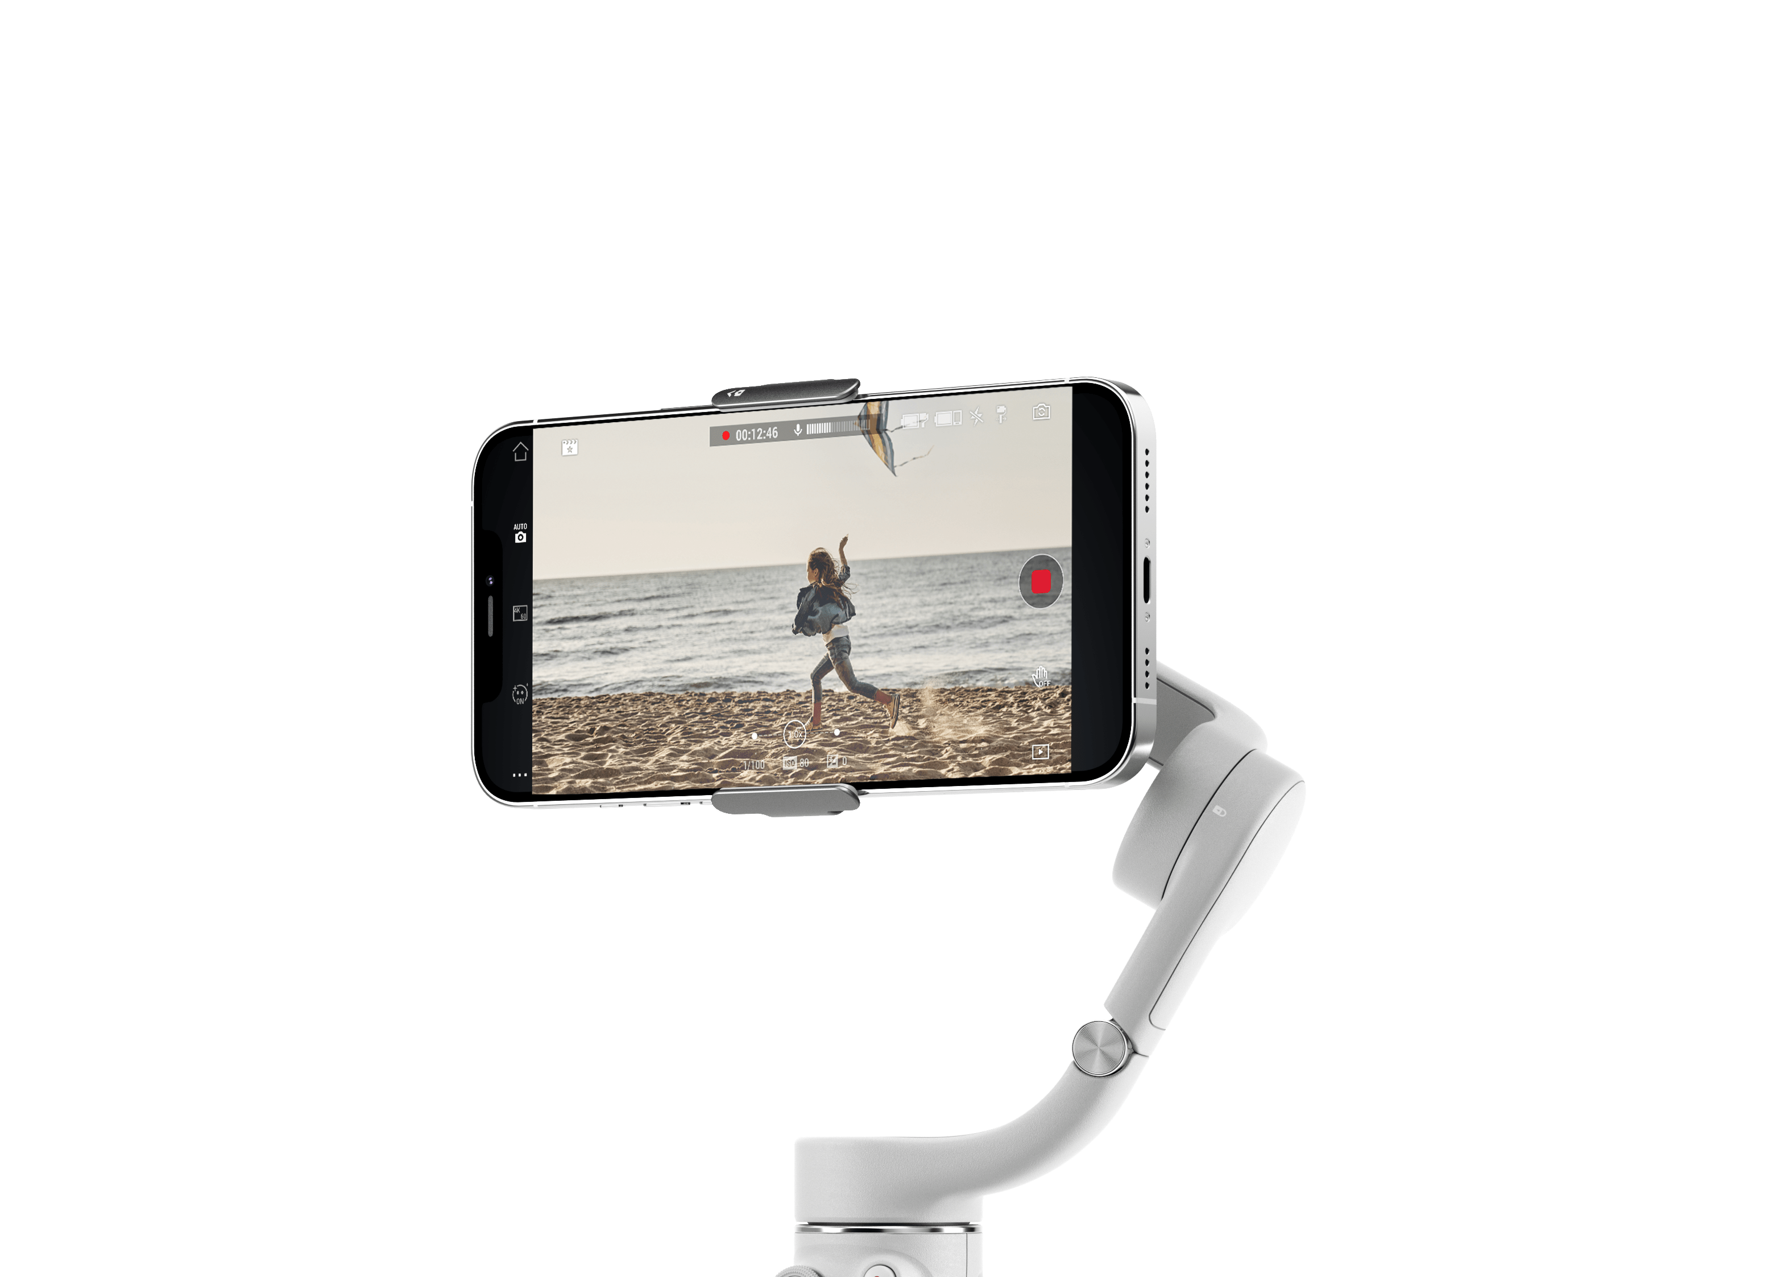

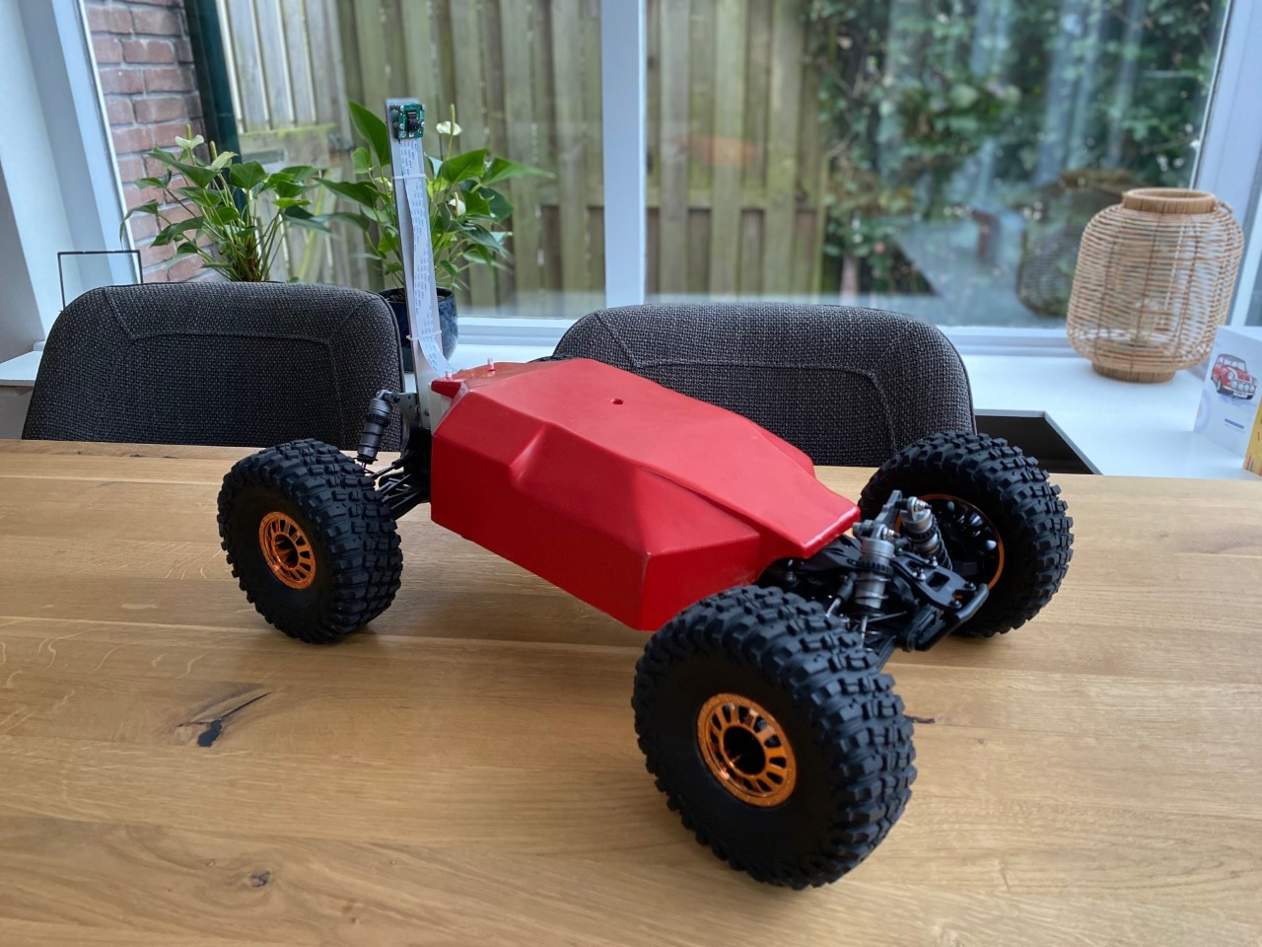
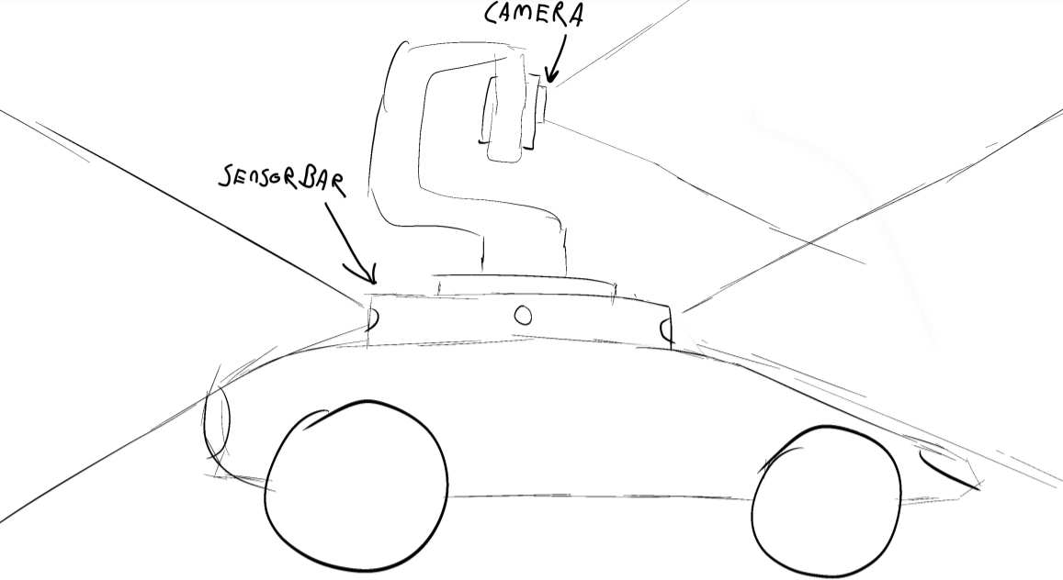
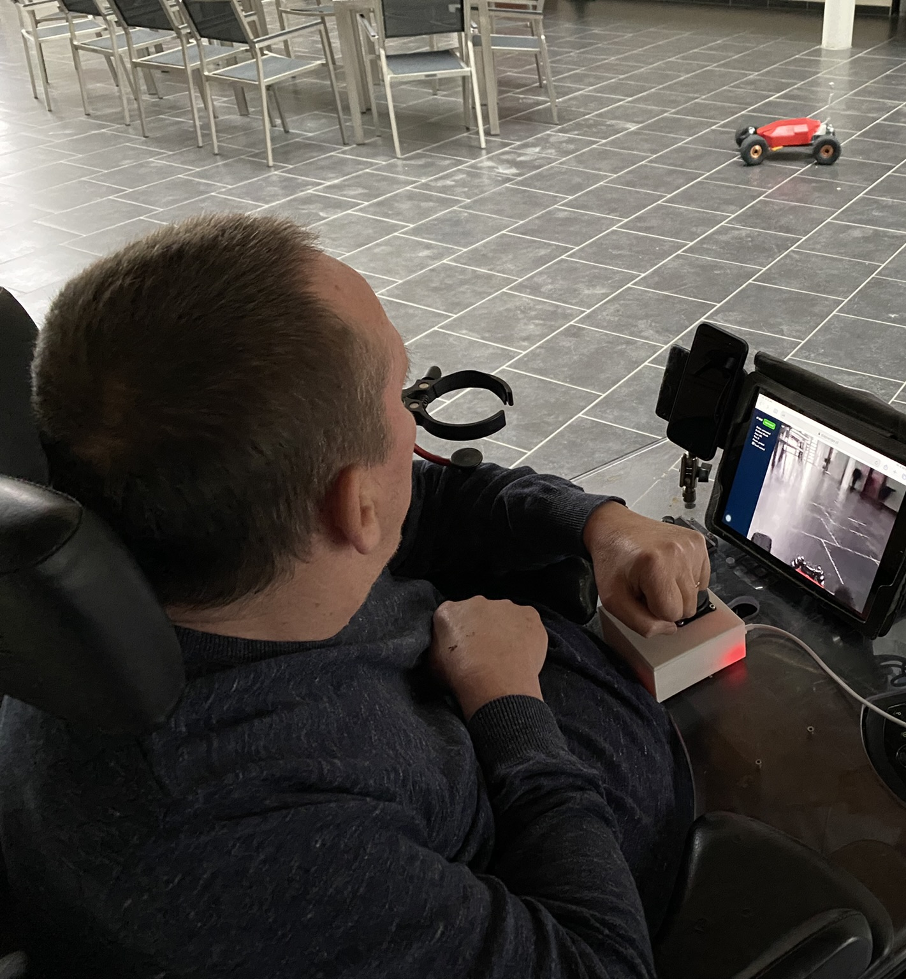


IP-CAR
IMG_6803.heic
Iedereen moet vrijheid kunnen ervaren
Dr.Ir. Helma Kaptein <w.a.kaptein@hr.nl>
Dr. Stefan Groot Nibbelink <s.groot.nibbelink@hr.nl>
Dominique de Vos <info@fox-connect.nl>

Slide 29
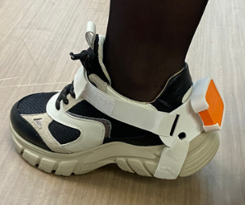
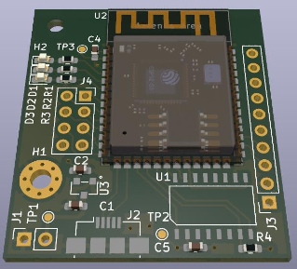



Motion sensor system
making sense of motion
Impact:
Iedere dag belanden er 282 ouderen (65+) door een val op de spoed eisende hulp
Detectie:
Valrisico, Artrose, Vloeiendheid van beweging
Dr. Maarten Schmitt m.a.schmitt@hr.nl
Dr.Ir. Helma Kaptein w.a.kaptein@hr.nl
Dr. Stefan Groot Nibbelink s.groot.nibbelink@hr.nl
Jurryt de Vries, PhD vrjur@hr.nl

Slide 30

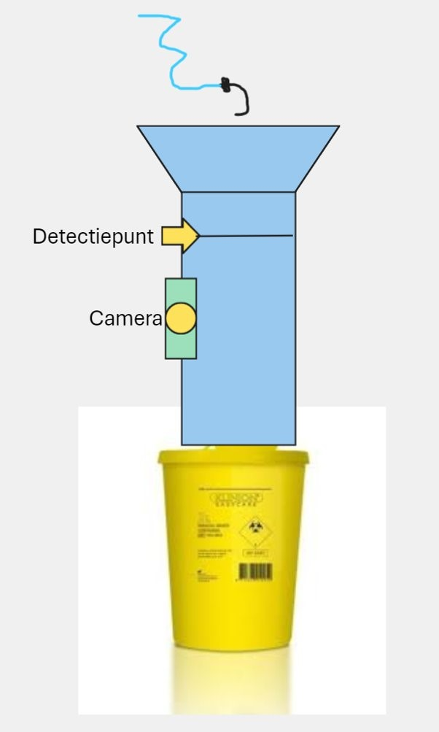
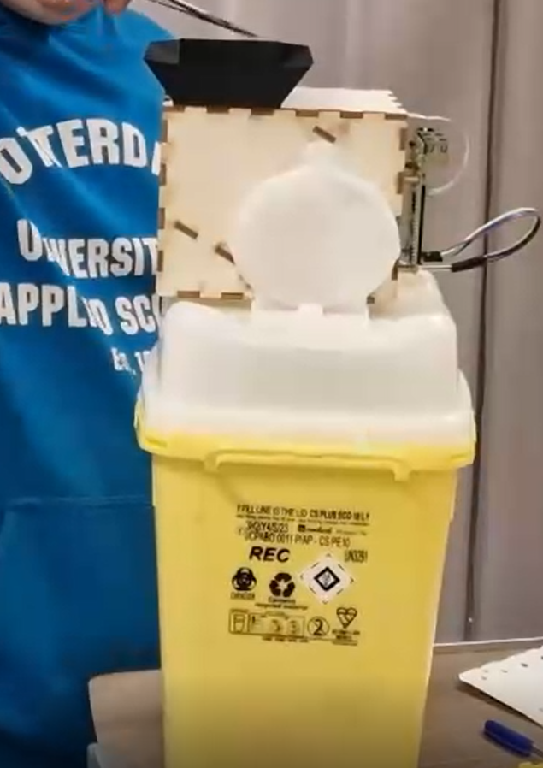
Naaldenteller

Slide 31
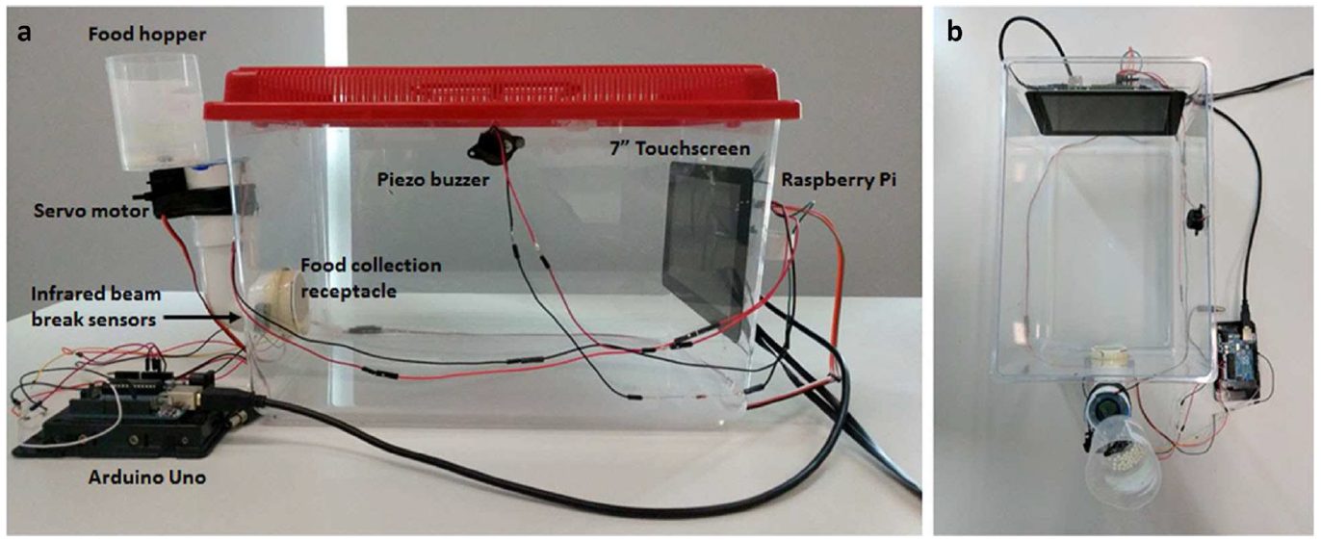
Mouse touchscreen
Het ontwerpen van de elektronica voor
een modulair Mouse Operant Chamber.
Als startpunt hiervoor kan de
bovengenoemde DIY-setup gebruikt
worden. Door het testen van deze provisorische opstelling kunnen de gewenste eisen aan de benodigde elektronica voor deze proefopstelling bepaald worden. Dit vormt de basis voor een modulair PCB waaraan verschillende bovengenoemde sensoren en actuatoren eenvoudig aangesloten kunnen worden. Deze hardware moet zodanig ontwikkeld worden dat de benodigde software voor het gebruik van deze mouse chamber opstelling door CMI-TI (zie onder) opgezet kan worden.

Slide 32
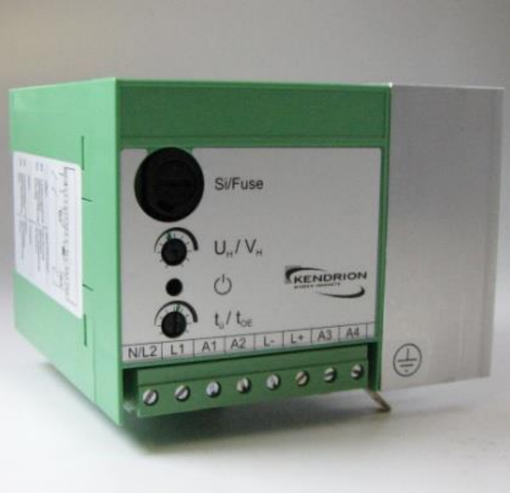
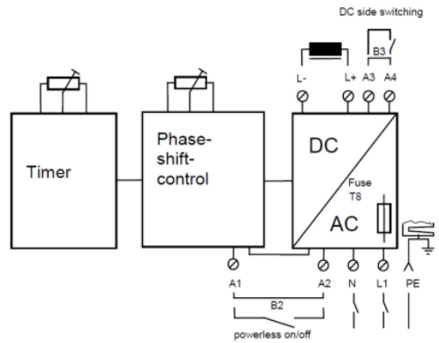
Assignment 12
Develop a brake lift rectifier for large brakes
What’s the problem?
  Brake lift rectifiers are used to lift electrical brakes. Over-excitation is required to lift a brake and once the brake is lifted, a lower brake holding voltage can be used. When using large amounts of Brake Lift Rectifiers we get unacceptable distortions on the AC net. Furthermore the current Brake Lift Rectifiers are too small for the Brakes we are developing at the moment.
What do we want to know?
  Can you create a distortion free design of brake lift rectifier that’s suitable for use in large brake applications?

Slide 33
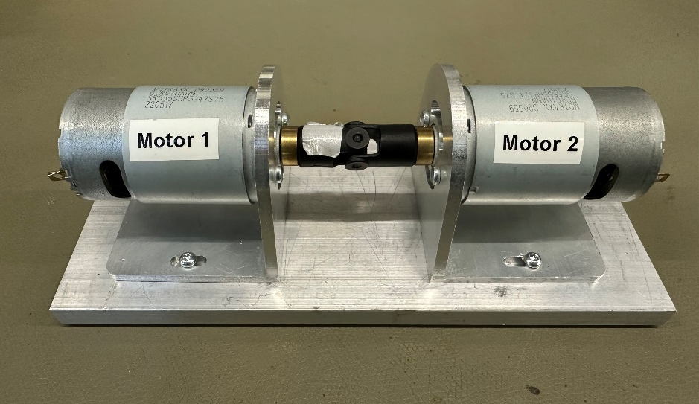
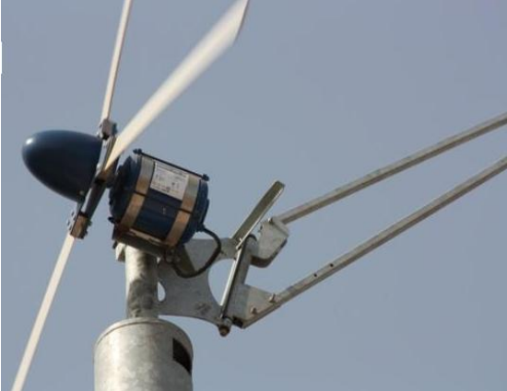

Predictive maintenance
3 fase AC generator
1,5 kW
Testopstelling samen met WTB

Slide 34
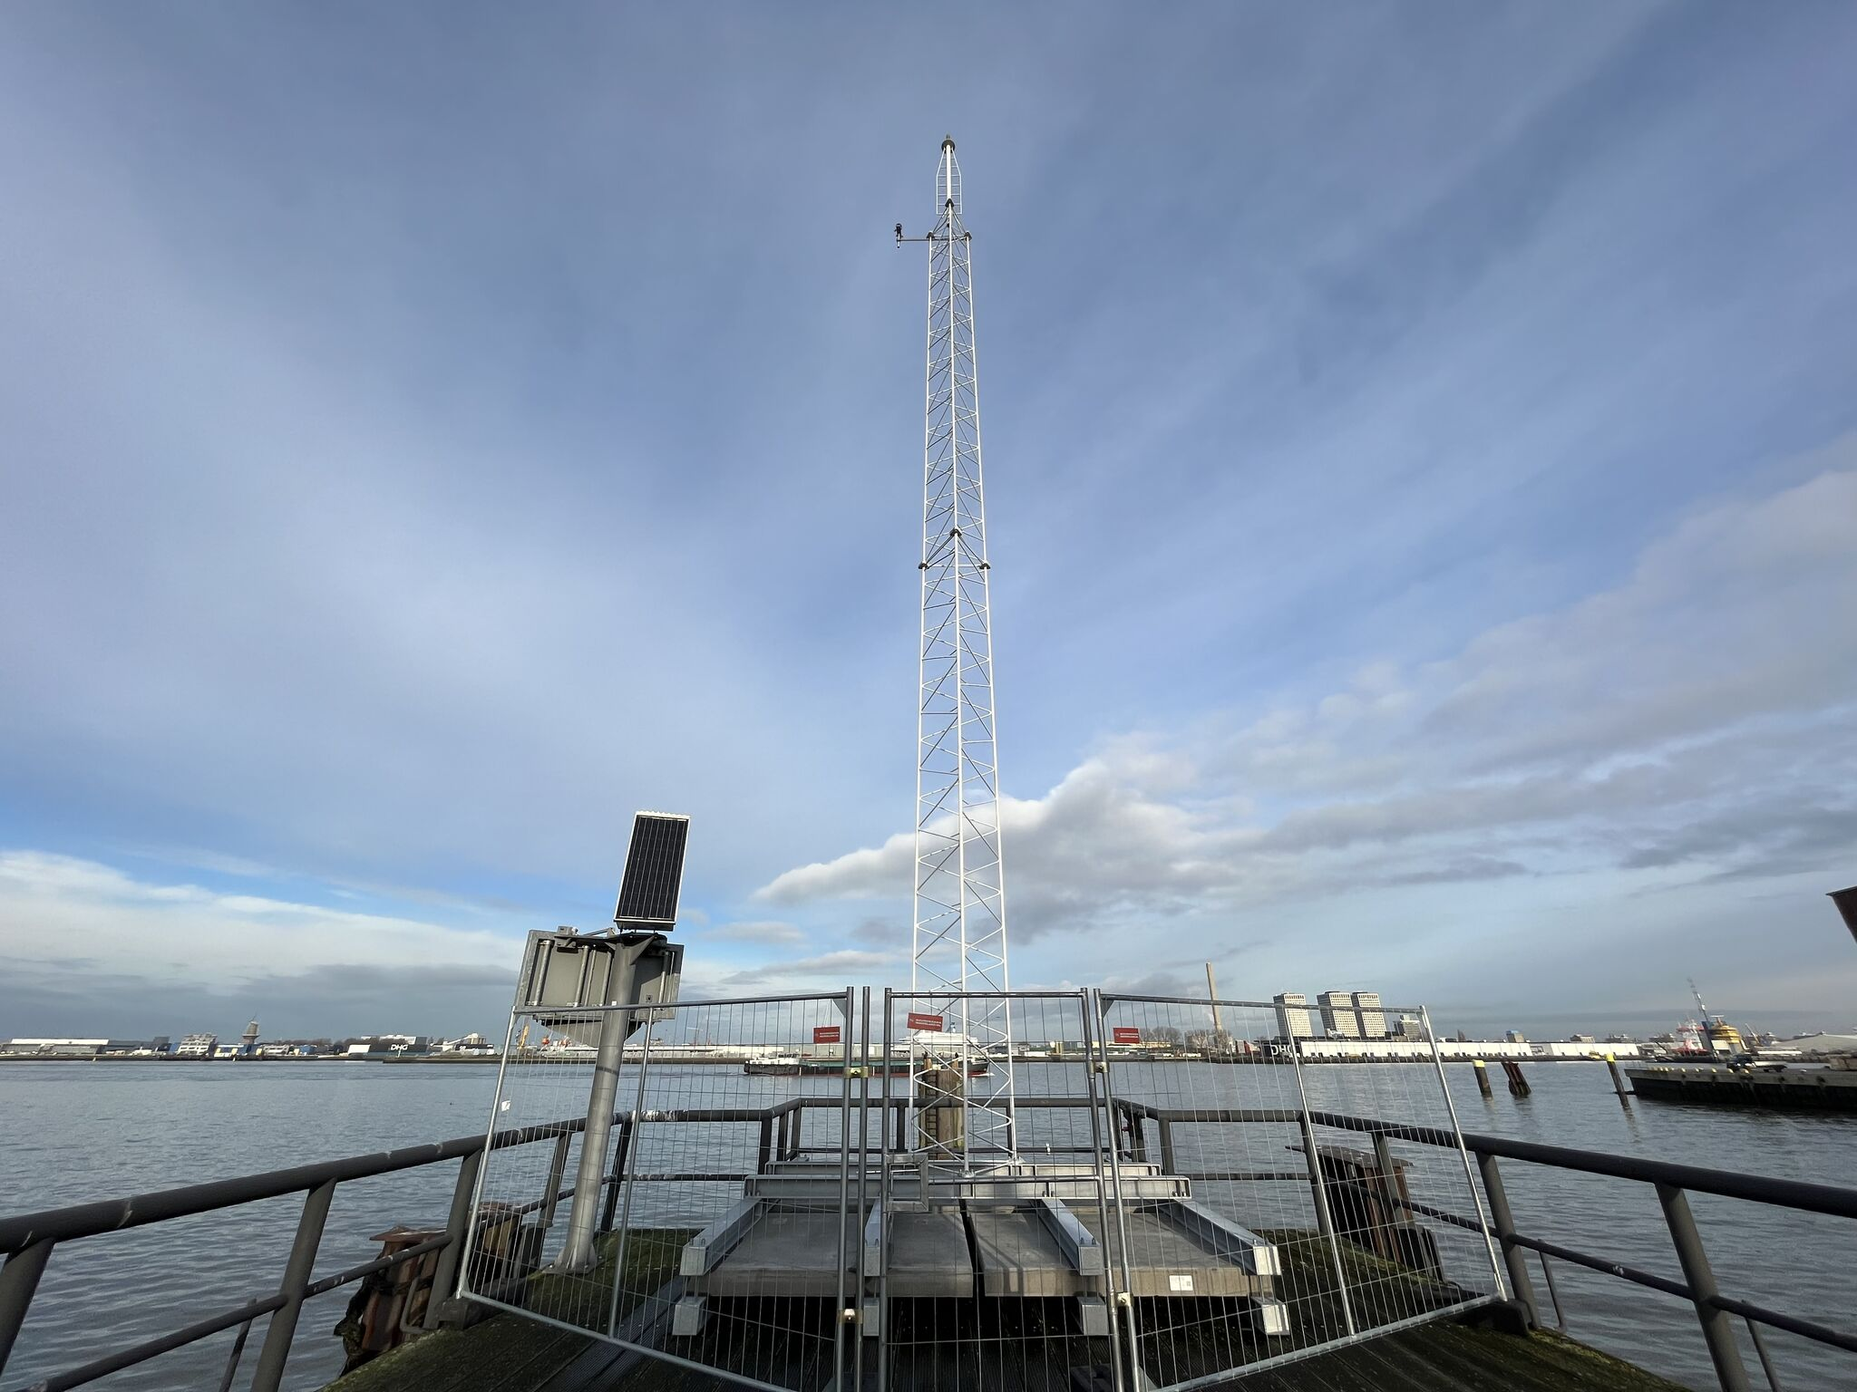
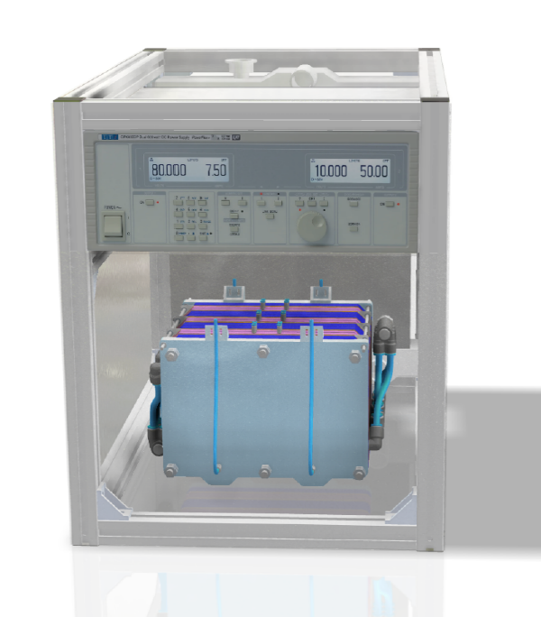
Sensoren Windturbine en elektrolyser HR

Slide 35


Stropersdetectie | IOT Systeem
Effectiever stropers detecteren door een LoRa sensornetwerk
IOT
Technologie
Machine Learning
LoRa
1
Sensornetwerk op basis van LoRa
Low-cost en energiezuinig (hardware) netwerk
Geluidsdetectie van o.a. geweerschoten o.b.v. Machine Learning
Preprocessing van geluiden
2
3
4
Opdracht
Energie verbruik
Sensor Netwerk
1
Samenvoegen van 8 afstudeeropdrachten
PCB ontwerp maken en uitwerken
Machine Learning op embedded devices (focus op energie verbruik)
Dataoverdracht op een trage verbinding
2
PCB Ontwerp
3
4

Slide 36
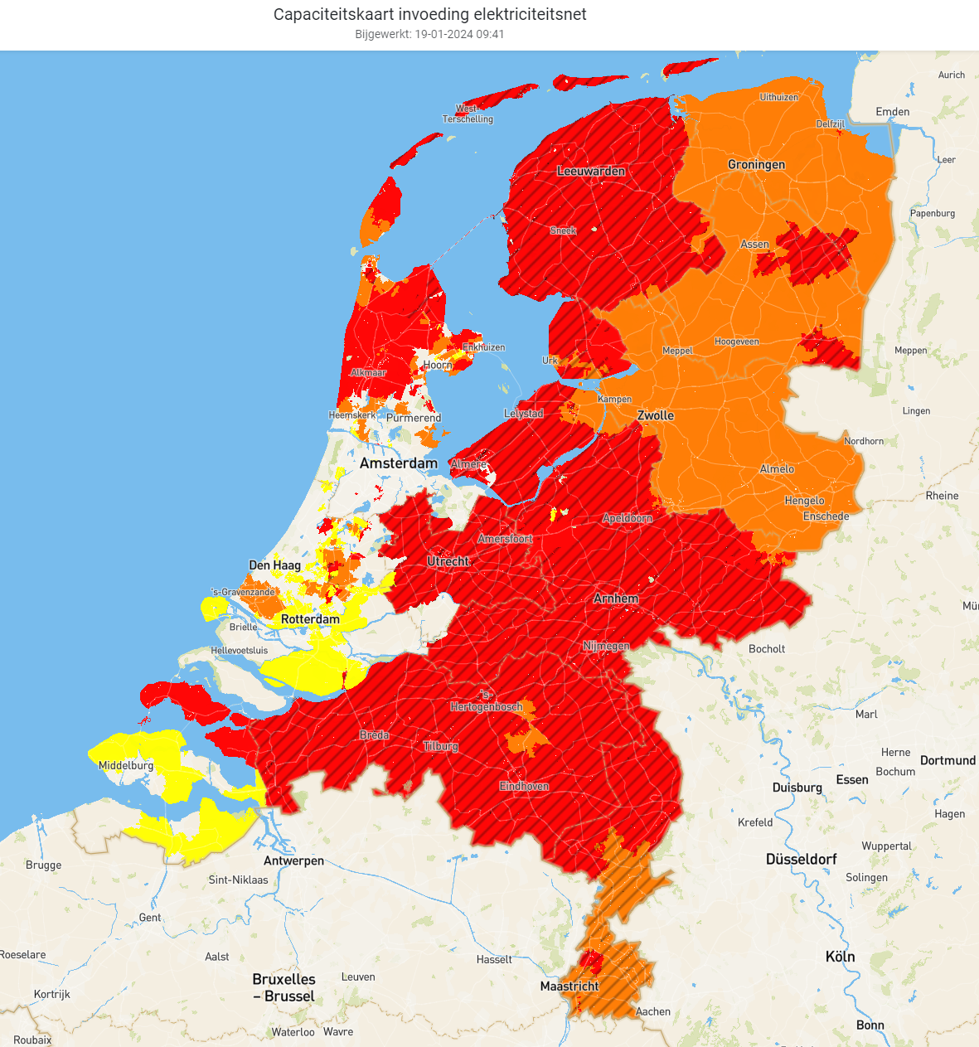

Standaardisatie netten
Netcongestie
Aanpassing netten
Netstations en tracekabels aan vervanging toe
Universele standaard
Capaciteitskaart elektriciteitsnet (netbeheernederland.nl)

Slide 37
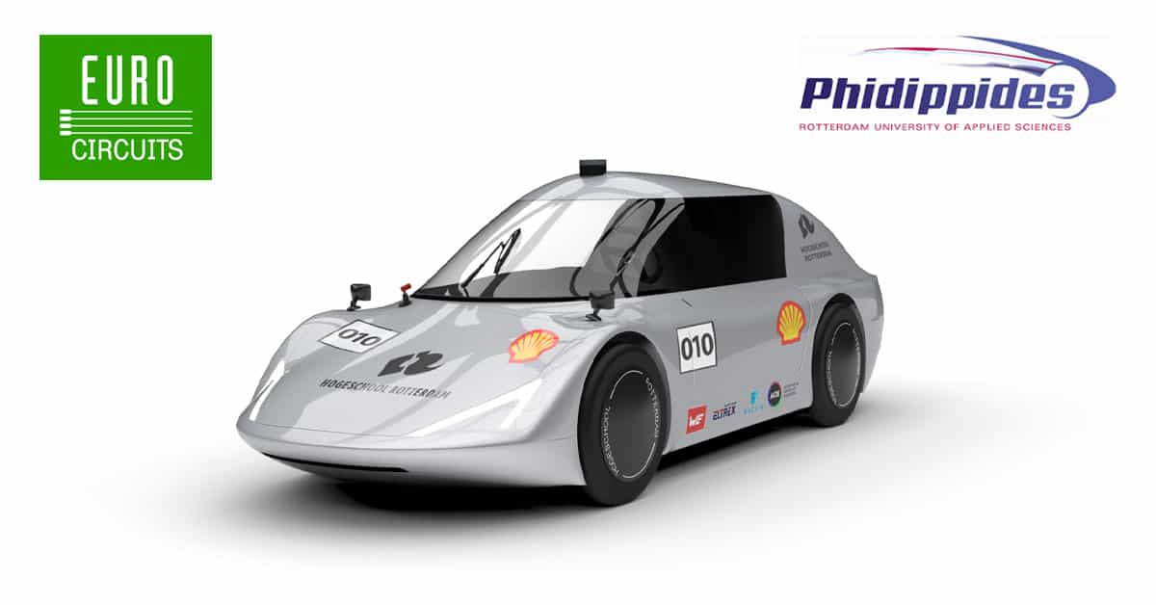
Motorcontroller
Ontwikkelen van de motorcontroller voor de quadria voor de Shell Eco Marathon

Slide 38
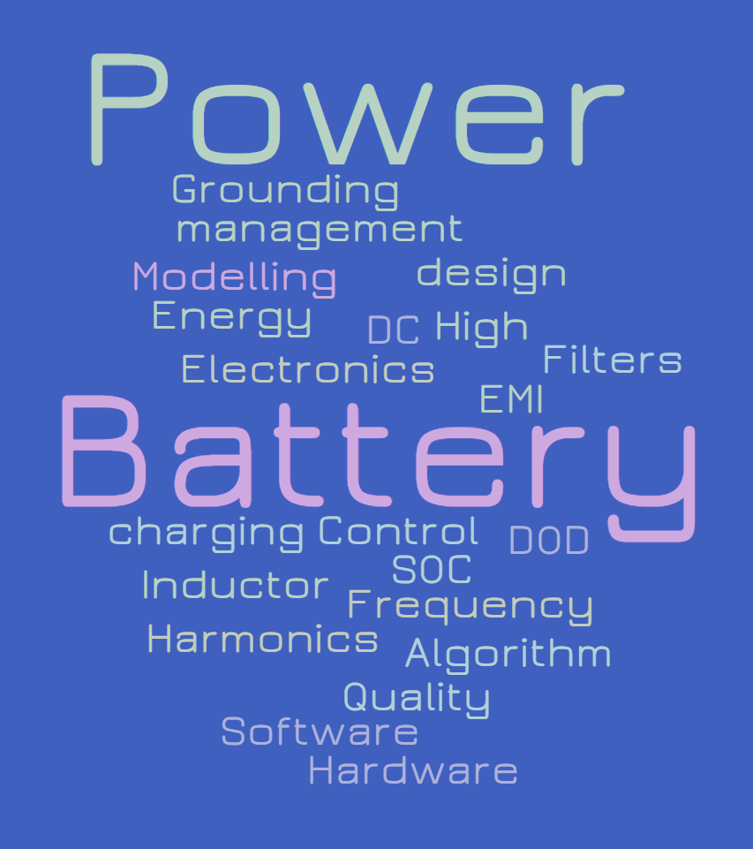
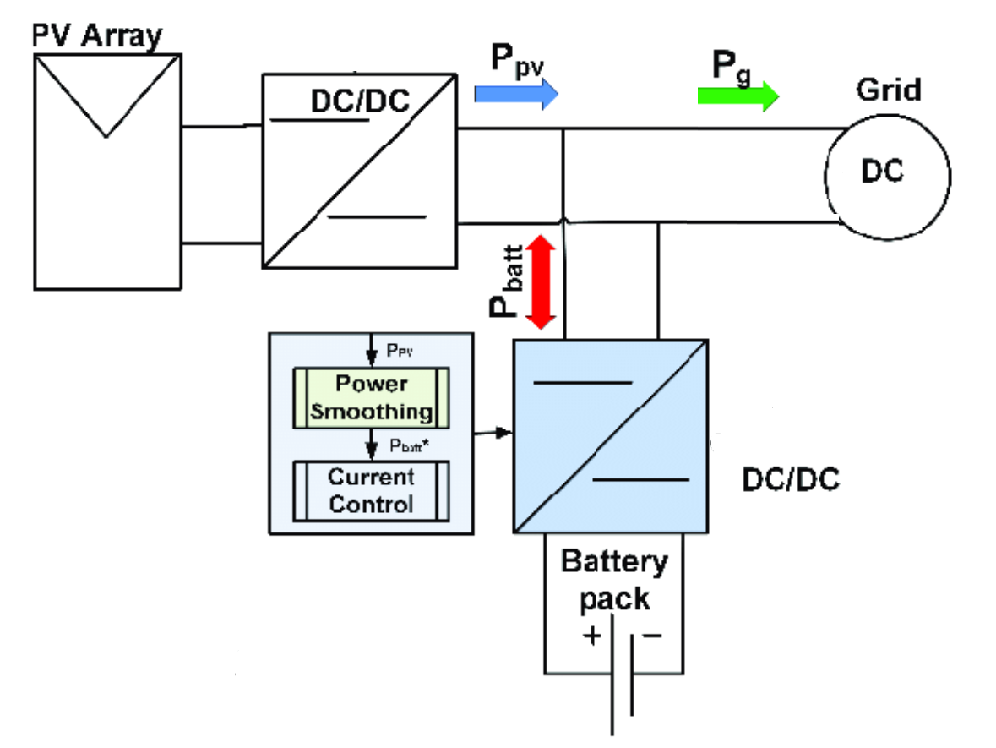

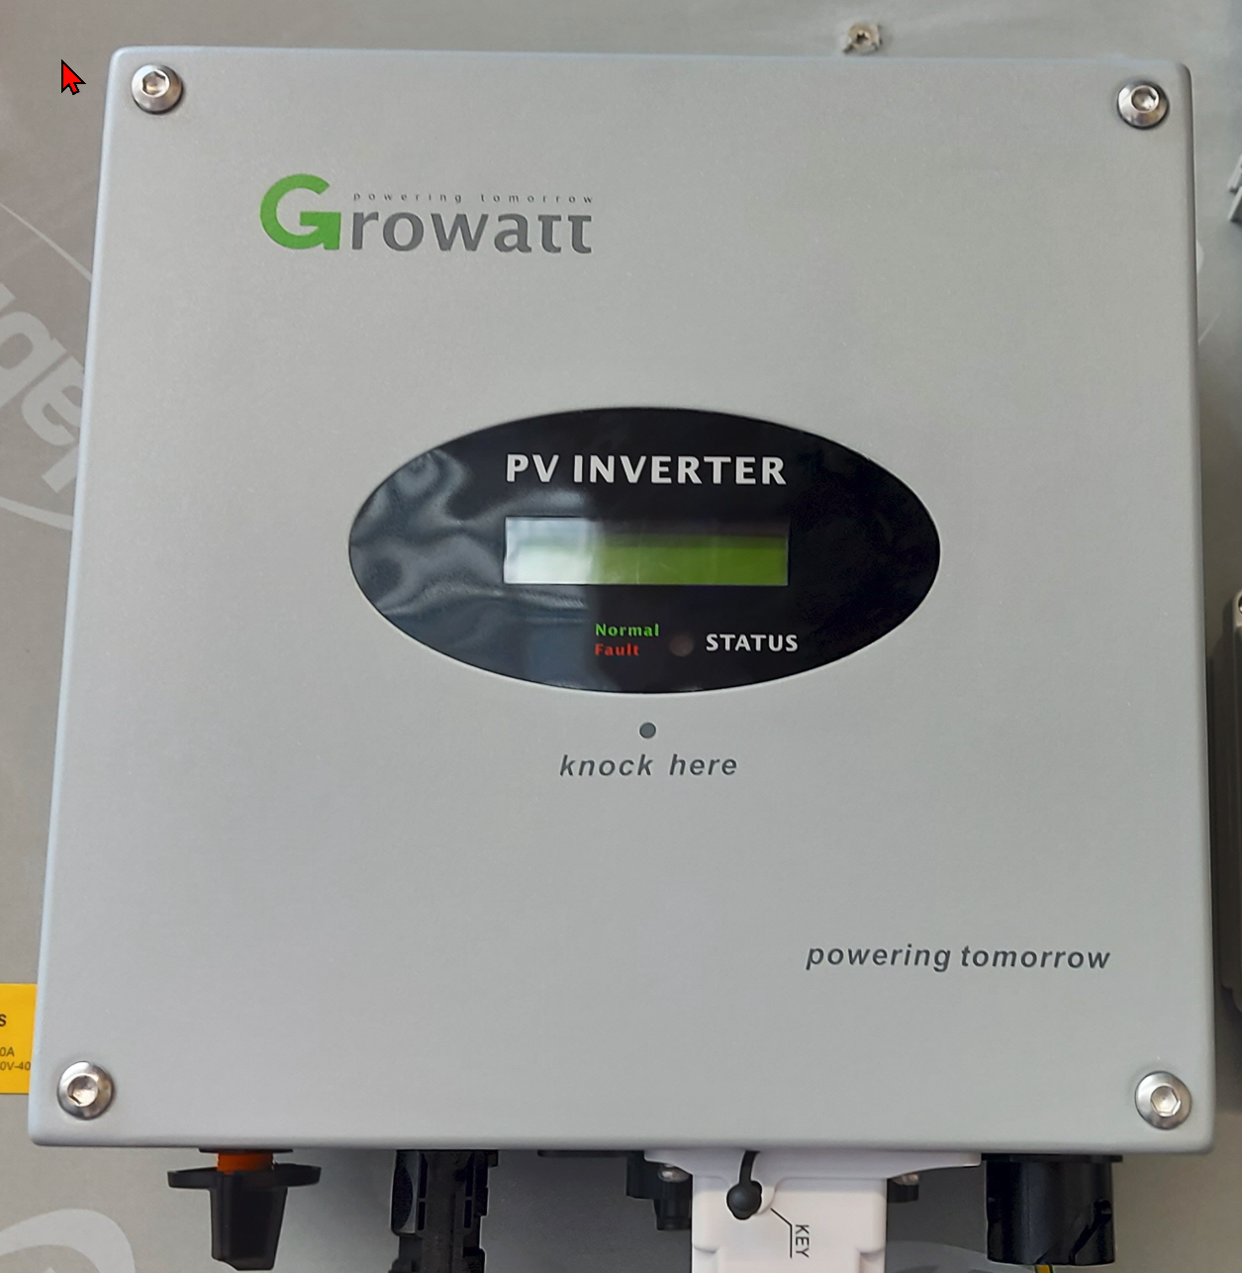
Elektropark (HR) Energy opslag

Slide 39
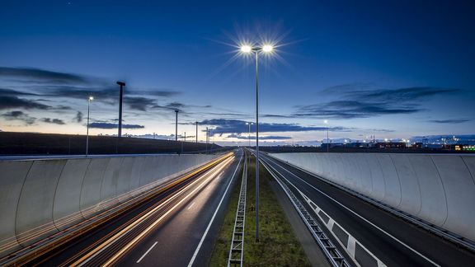

Hybride verlichting

Slide 40
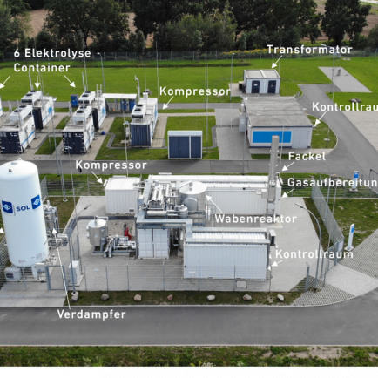
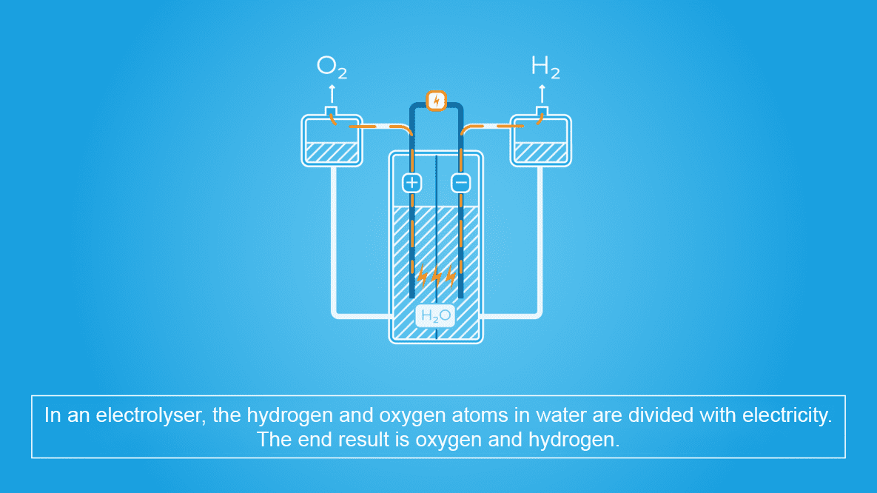

Toepassingsgebied vergasser/electrolyser (Uniper)

Slide 41
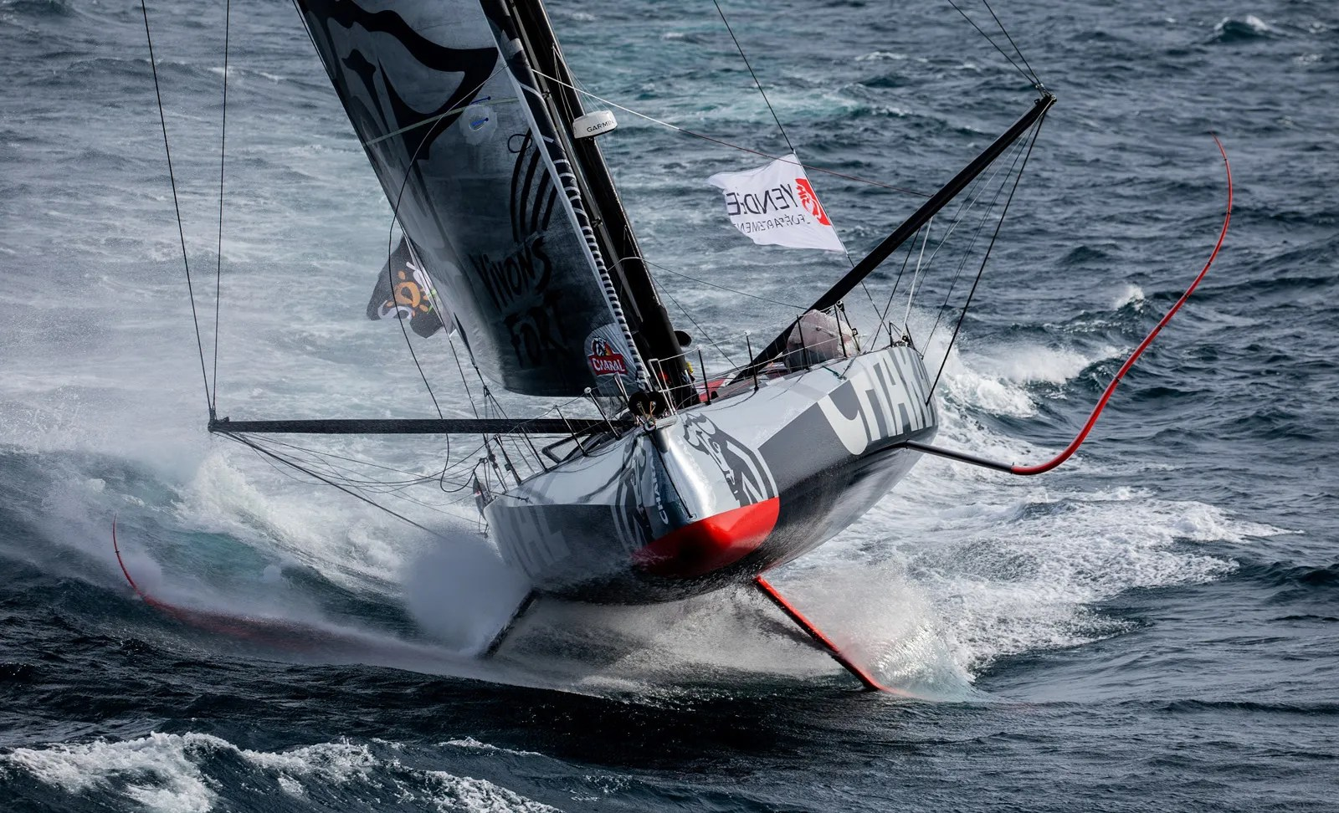
RAAST
BMS
Can communicatie
Sensorboards
MCU

Slide 42
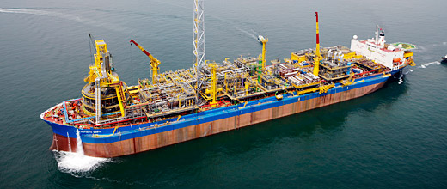


FPSO elektrificatie
Optimisation of AC and DC undersea cables

Slide 43
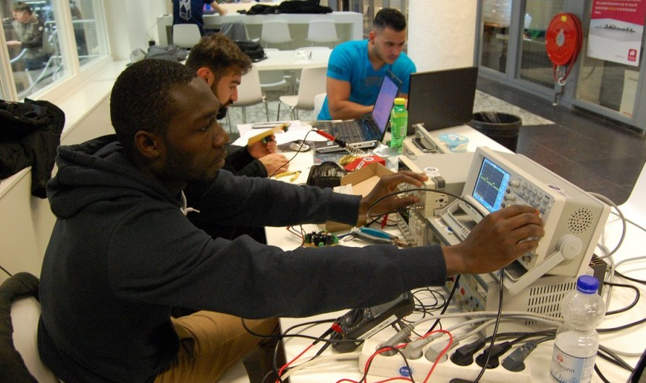
Wat nu te doen?
Inschrijven d.m.v. lijst met voorkeuren 1, 2, 3
  Vul meerdere keren 1, 2 of 3 als je dat wilt!
Uiterlijk voor donderdag 1 februari 18:00 Form invullen (https://forms.office.com/e/maPADLH3cV)
Uiterlijk maandag 5 februari wordt je ingedeeld
Kennismaken met je team
Afspreken met docentbegeleider
  Wordt met indeling bekend gemaakt
Afspreken met opdrachtgever
  Wordt met indeling bekend gemaakt
Aan de slag... (zie deadlines in planning!)
  Plan van Aanpak opstellen
  …
KICK-OFF PEE51

